Slide 1
MHW2
Paolo Pulvirenti O46002175 12/04/2021

Slide 2
Descrizione del Progetto
Questa è la seconda versione della home page dove sono state aggiunte: Aggiunta ai preferiti, Mostra più nella descrizione di ogni piatto e il tasto ‘cerca’ per trovare il piatto cercato.

Slide 3
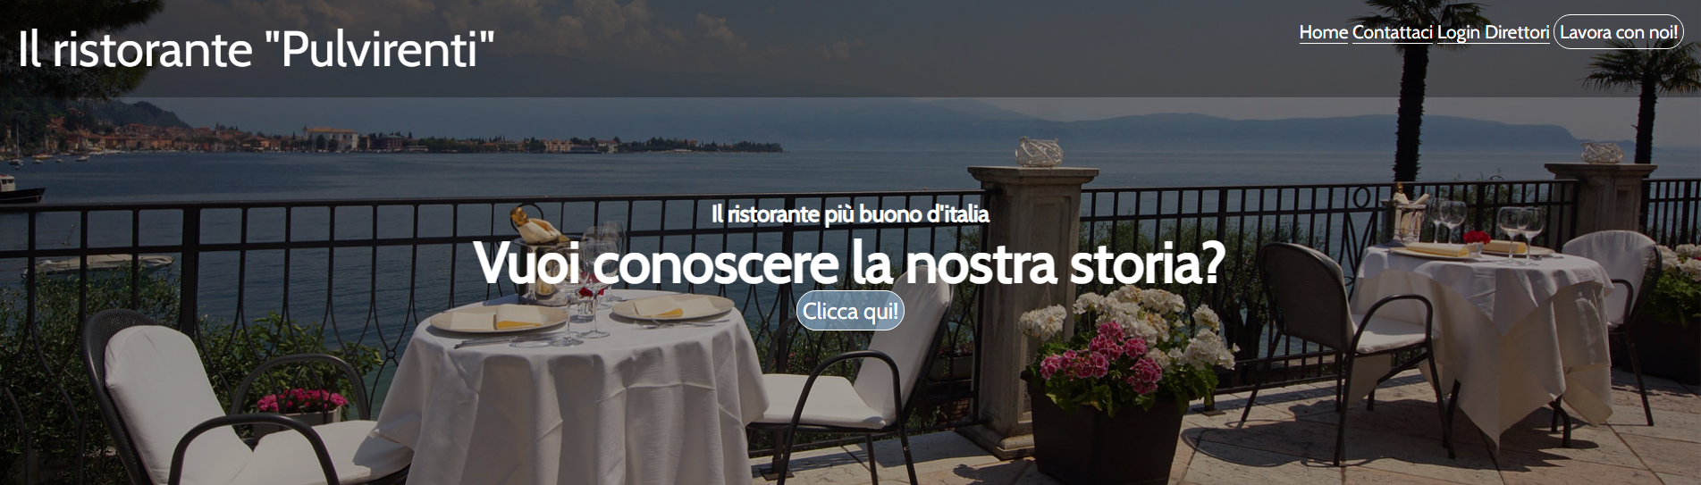
Header

Slide 4
Codice Header
HTML
<header>
<nav>
<span class="titolo">
Il ristorante "Pulvirenti"
</span>
<div class="menu">
<a >Home</a>
<a >Contattaci</a>
<a >Login Direttori</a>
<a id="Button2">Lavora con noi!</a>
</div>
<div class="menuApp">
<div></div>
<div></div>
<div></div>
</div>
</nav>
<div class="centrale">
<strong> Il ristorante più buono d’Italia</strong>
<h1>Vuoi conoscere la nostra storia?</h1>
<a id="Button2">Clicca qui!</a>
</div>
</header>

Slide 5
Codice Header
CSS
header
{
Background-image: url("./img/header.jpg");
background-repeat: no-repeat;
background-size: cover;
height: 58%;
font-family: 'Cabin',Arial, sans-serif;
font-size: 1.6rem;
color: white;
position: relative;
} header::before
{
content: "";
position:absolute;
height: 100%;
width: 100%;
background-color: rgb(0, 0, 0,0.3);
top: 0;
right: 0;
left: 0;
}
.Titolo
{ justify-content: flex-start;
font-size: 3.5rem;
z-index: 1; }
.centrale
{
position: relative;
align-items: center;
text-align: center;
margin-top: 6%;
z-index: 1; }
.centrale h1
{
font-size: 4rem;
margin: 0;
font-weight: bold;
}
.centrale a#button2
{
font-size: 1.6rem;
background-color: rgb(151, 191, 223,0.6);
}
.centrale a#button2:hover
{
background-color: rgb(151, 191, 223,1.6);
cursor: pointer;
}
#button2
{
border: 1px solid white;
border-radius: 100px;
padding: 0.3vw 0.3vw;
z-index: 2;
}
#button2:hover
{
cursor: pointer;
background-color: white;
color: black;
}

Slide 6
Menù di navigazione

Slide 7
Codice Menù di navigazione
HTML
<nav>
<span class="titolo">
Il ristorante "Pulvirenti"
</span>
<div class="menu">
<a >Home</a>
<a >Contattaci</a>
<a >Login Direttori</a>
<a id="Button2">Lavora con noi!</a>
</div>
<div class="menuApp">
<div></div>
<div></div>
<div></div>
</div>
</nav>

Slide 8
Codice Menù di navigazione
CSS
header nav
{
display: flex;
height: 13%;
justify-content: space-between;
padding: 1% 1%;
align-items: center;
background-color: rgb(0, 0, 0,0.3);
}
.menu a
{
border-bottom: 1px solid white ;
cursor: pointer;
}
.menu a:hover
{
font-size: 1.5rem; }
.menuApp
{
display: none;
}
#button2
{
border: 1px solid white;
border-radius: 100px;
padding: 0.3vw 0.3vw;
z-index: 2;
}
#button2:hover
{
cursor: pointer;
background-color: white;
color: black;
}
.menu
{ justify-content: flex-end;
font-size: 1.3rem;
z-index: 1;
}
.menuApp div
{
background-color: white;
height: 2px;
width: 40px;
margin: 10px 0;
}

Slide 9

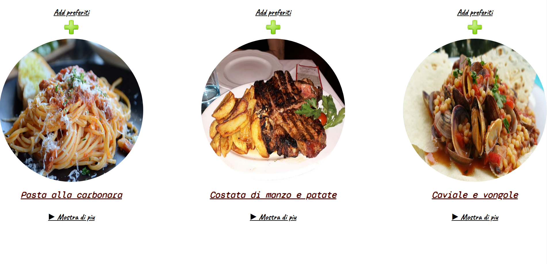
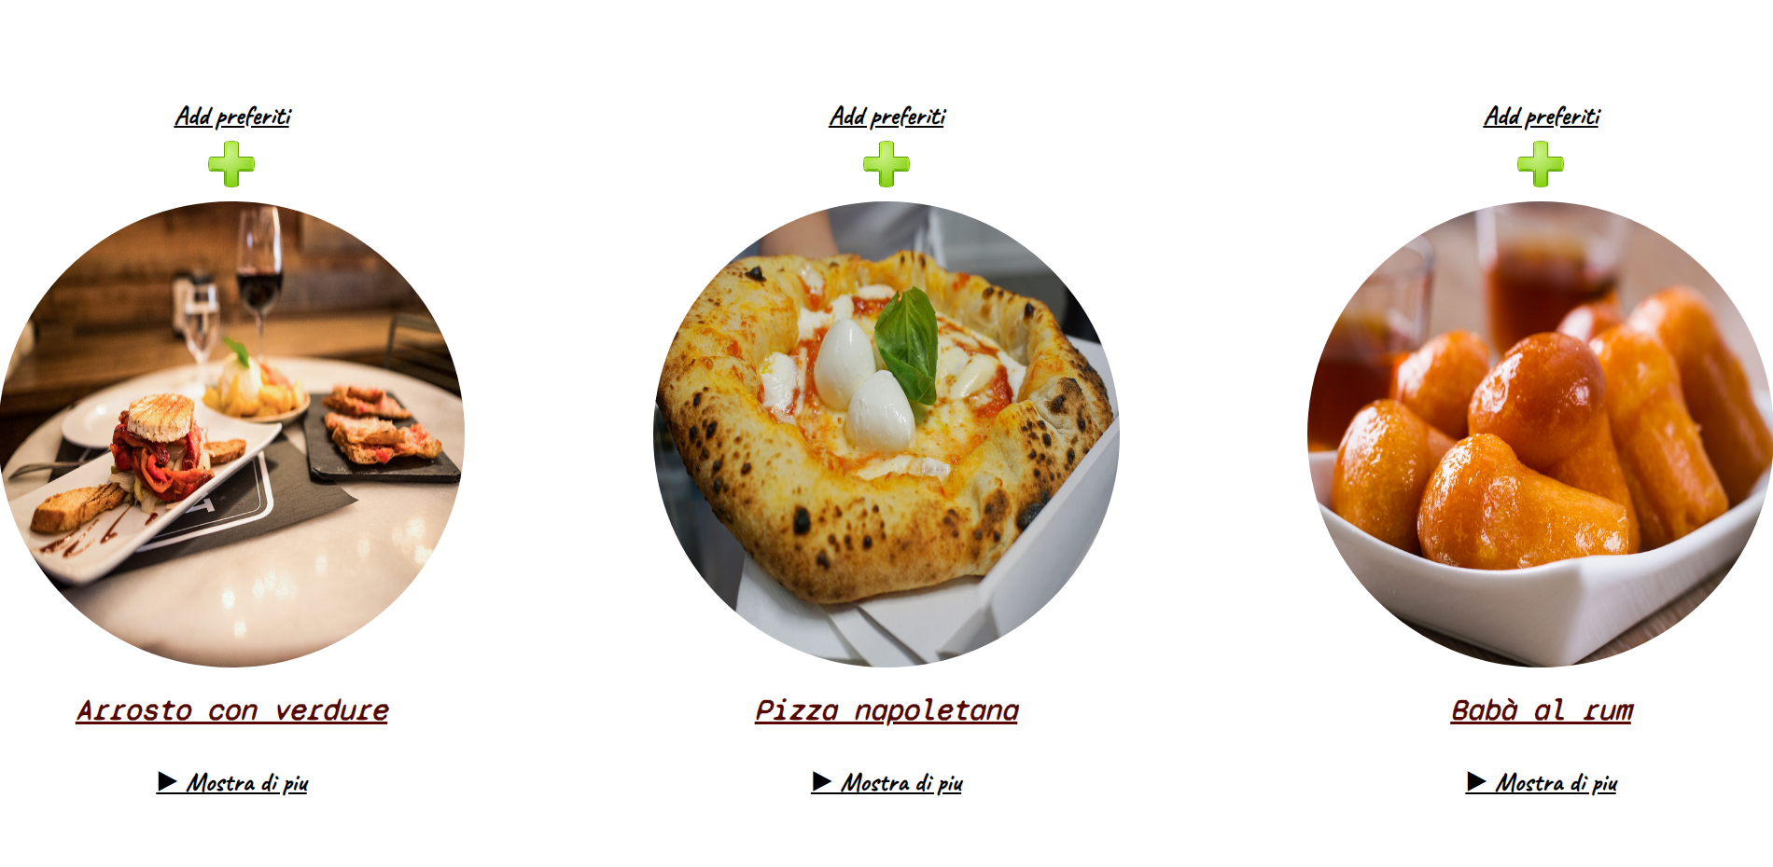

Aspetto generale, Sezione contenuti

Slide 10
Codice Sezione contenuti
HTML
<div class="preferiti"> </div>
<div>
<p>I nostri piatti tipici!</p>
<h1>Cerca un piatto</h1>
<input id="cerca" type='text'>
</div>
<section >
<div class="item" data-name="piatto1"></div>
<div class="item" data-name="piatto2"></div>
<div class="item" data-name="piatto3"></div>
<div class="item" data-name="piatto4"></div>
<div class="item" data-name="piatto5"></div>
<div class="item" data-name="piatto6"></div>
</section>
<p>Se sei sorpreso di quello che hai appena visto che aspetti...</p>
<div><a id="Button3">Effettua una prenotazione!</a></div>

Slide 11

Codice Sezione contenuti
CSS
#button3:hover
{
background-color: rgb(80,80, 80,0.5);
color: white;
}
.imgplus
{
width: 50px;
height: 50px;
margin-top:-30px;
margin-bottom: 15px;
cursor: pointer;
}
.Preferiti
{
display: flex;
flex-wrap: wrap;
}
.WHImg
{
height: 250px;
width: 250px;
border-radius: 50%;
}
section
{
display: flex;
flex-wrap: wrap;
height: auto;
justify-content: space-between;
font-family: 'Syne Mono’,monospace,sans-serif;
font-weight: normal;
font-style: normal;
font-size: 1.6rem;
line-height: normal;
color: white;
}
section div
{
margin-top: 6vw;
width: 500px;
}
section div p, section div h4
{
text-align: center;
font-size: 1.8rem;
color: black;
font-family: 'Caveat', cursive, sans-serif;
}
section div h1
{
text-align: center;
font-size: 2rem;
font-style: italic;
text-decoration: underline;
color: rgb(86, 8, 0);
}
img
{
height: 500px;
width: 500px;
border-radius: 50%;
}
#button3
{
text-align: center;
border: 1px solid black;
border-radius: 100px;
padding: 0.3vw 0.3vw;
color: black;
font-size: 1.8rem;
}

Slide 12
Codice Sezione contenuti
CSS
.img2
{
width: 50px;
height: 50px;
cursor: pointer
} .text
{
margin:0;
text-align: left;
position: absolute;
display: block;
} .pref
{
display: flex;
align-items: center;
flex-direction: column;
margin-top: 50px;
margin-right: 20px;
margin-left: 20px;
}
.hidden
{
display: none;
}
.mostra
{
text-decoration: underline;
cursor: pointer;
font-size: 1.8rem;
}
.prefer
{
text-decoration: underline;
font-size: 1.8rem;
}

Slide 13
Codice caricamento contenuti
JavaScript
let contatore=0;
const c=document.querySelectorAll(".item");
for (let divs of c)
{
for (let p in RESULTS)
{
if(divs.dataset.name===p)
{
const newIMG= document.createElement('img');
newIMG.src=RESULTS[p].img;
const newTitle= document.createElement('h1');
newTitle.textContent=RESULTS[p].titolo;
const testo= document.createElement('h4');
testo.textContent="Add preferiti";
testo.classList.add('prefer');
const newMostra= document.createElement('h4');
newMostra.textContent="▶ Mostra di piu";
newMostra.classList.add('mostra');
newMostra.addEventListener('click',onMostraClick);
const newIMG2= document.createElement('img');
newIMG2.classList.add('imgplus');
newIMG2.src="./img/plus.png";
newIMG2.addEventListener('click',PreferClick);
divs.appendChild(testo);
divs.appendChild(newIMG2);
divs.appendChild(newIMG);
divs.appendChild(newTitle);
divs.appendChild(newMostra);
}
}
}

Slide 14
JavaScript (File Contents.js)
const RESULTS=
{
'piatto1':
{
img: "./img/img1.jpg",
titolo: "Pasta alla carbonara",
descrizione: "Un piatto tipico romano, creato appositamente da persone che conoscono la vera e propria preparazione.",
},
'piatto2':
{
img: "./img/img2.jpg",
titolo: "Costata di manzo e patate",
descrizione: "Una squisitezza unica, carne davvero succulenta, morbida e piena di proteine. Accompagnata da un contorno di patate deliziose!",
}, 'piatto3':
{
img: "./img/img3.jpg",
titolo: "Caviale e vongole",
descrizione: "Una specialità pugliese composta da linguine con caviale rosso e vongole.",
}, 'piatto4':
{
img: "./img/img4.jpg",
titolo: "Arrosto con verdure",
descrizione: "Arrosto di vitello con verdure arrostite tra cui peperoni, zucchine.",
}, 'piatto5':
{
img: "./img/img5.jpg",
titolo: "Pizza napoletana",
descrizione: "Questa pizza è speciale per il suo impasto a lunga lievitazione.",
}, 'piatto6':
{
img: "./img/img6.jpg",
titolo: "Babà al rum",
descrizione: "Questo dolce molto buono e di origini francesi, con il suo retrogusto di rum fa innamorare chiunque lo assaggi.",
}
};

Slide 15
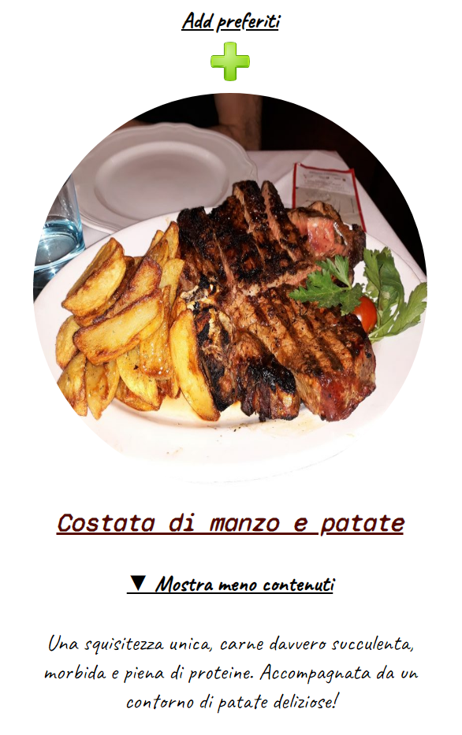
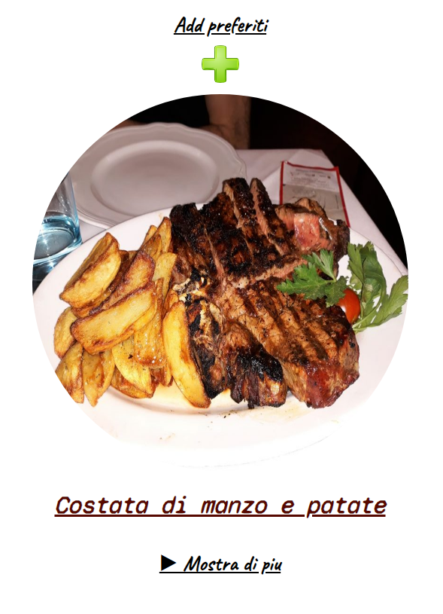
Mostra meno contenuti
Mostra più

Slide 16
Codice Mostra più, mostra meno
JavaScript
Mostra Più
Mostra meno contenuti
function onMostraClick(event)
{
const mostra=event.currentTarget;
const pa=mostra.parentElement.dataset.name;
mostra.textContent="▼ Mostra meno contenuti";
for(let i in RESULTS)
{
if(pa===i)
{
const newDesc=document.createElement('p');
newDesc.textContent=RESULTS[i].descrizione;
mostra.parentElement.appendChild(newDesc);
}
}
mostra.removeEventListener('click',onMostraClick);
mostra.addEventListener('click',onNotMostraClick);
}
function onNotMostraClick(event)
{
const mostra=event.currentTarget;
const pa=mostra.parentElement;
mostra.textContent="▶ Mostra di piu";
const t=pa.querySelector('section p');
t.remove();
mostra.removeEventListener('click',onNotMostraClick);
mostra.addEventListener('click',onMostraClick);
}

Slide 17

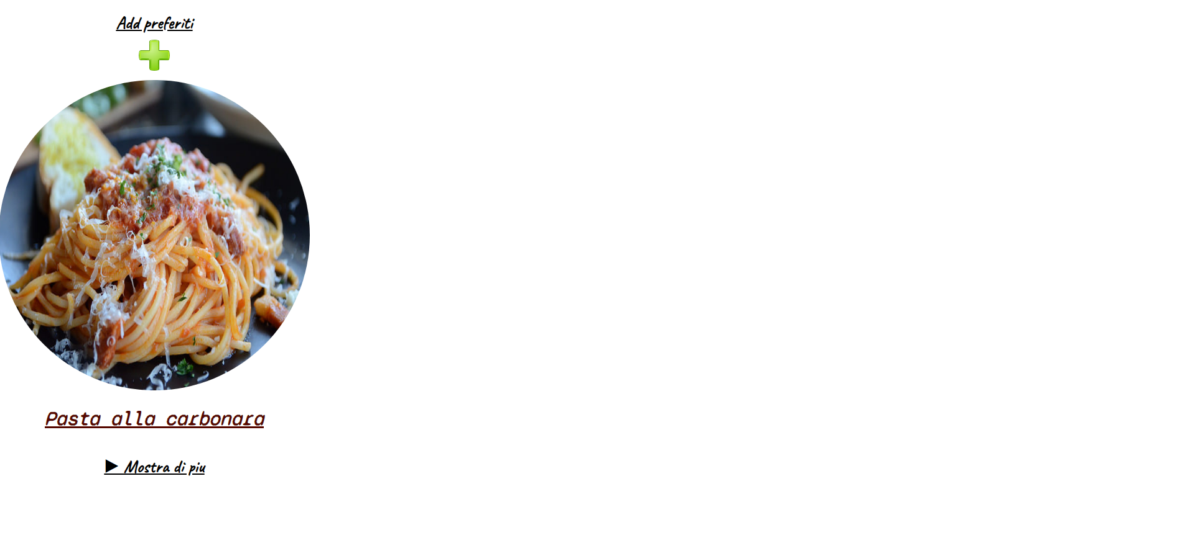
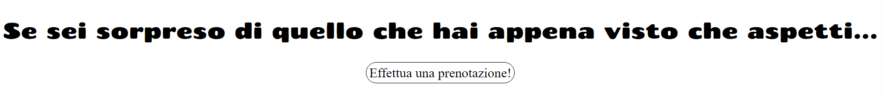
Cerca contenuti

Slide 18
Codice cerca contenuti
JavaScript
Funzione di ricerca contenuti
const cerca=document.querySelector('#cerca');
cerca.addEventListener('keyup',SearchPress);
function SearchPress()
{
const input=document.getElementById('cerca');
const filter =input.value.toUpperCase();
const table=document.querySelector('section');
const items = table.getElementsByClassName('item');
for (let i = 0; i < items.length; i++)
{
let titolo = items[i].getElementsByTagName('h1')[0];
if (titolo) {
let txtValue = titolo.textContent;
//txtValue=txtValue.substring(0,filter.length); -------Se volessi cercare solo gli elementi che iniziano per il testo cercato
if (txtValue.toUpperCase().indexOf(filter) > -1) {
items[i].style.display = "";
}
else {
items[i].style.display = "none";
}
}
}
}

Slide 19
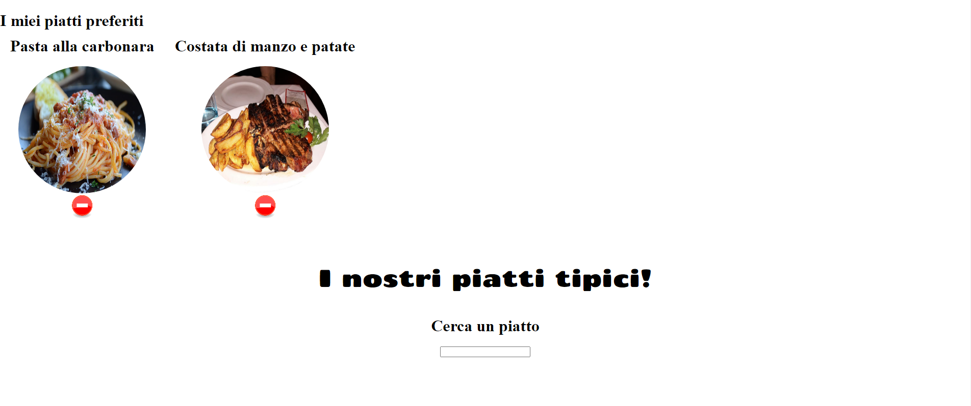
Sezione preferiti

Slide 20
Codice sezione preferiti
JavaScript
const pref=document.querySelector('.Preferiti');
const newDiv=document.createElement('div');
newDiv.classList.add('text');
pref.appendChild(newDiv);
const text=document.createElement('h1');
text.textContent="I miei piatti preferiti";
newDiv.appendChild(text);
pref.classList.add('hidden');

Slide 21
Codice aggiungi e rimuovi preferiti
JavaScript
Aggiungi preferiti
Rimuovi preferiti
function PreferClick(event)
{
let titolo;
let img;
const star=event.currentTarget;
const pa=star.parentElement.dataset.name;
document.querySelector('.Preferiti').classList.remove('hidden');
for (let i in RESULTS)
{
if(pa===i)
{
titolo=RESULTS[i].titolo;
img=RESULTS[i].img;
}
}
contatore++;
const pref=document.querySelector('.Preferiti');
const newDiv=document.createElement('div');
newDiv.classList.add('pref');
pref.appendChild(newDiv);
const app=document.createElement('h1');
app.textContent=titolo;
newDiv.appendChild(app);
const newImg=document.createElement('img');
newImg.src=img;
newImg.classList.add('WHImg');
newDiv.appendChild(newImg);
const newImg2=document.createElement('img');
newImg2.src="./img/menored.png";
newImg2.classList.add('img2');
newDiv.appendChild(newImg2);
star.removeEventListener('click',PreferClick);
newImg2.addEventListener('click',NotPreferClick);
}
function NotPreferClick(event)
{
const menored=event.currentTarget;
const pa=menored.parentElement;
const pe=document.querySelectorAll(".item");
const tit=pa.querySelector('h1').textContent;
for (let i of pe)
{
for (let j in RESULTS)
{
if(tit===RESULTS[j].titolo)
{
const botton=i.querySelector('.imgplus');
botton.addEventListener('click',PreferClick);
}
}
}
pa.remove();
contatore--;
if(contatore===0)
{
document.querySelector('.Preferiti').classList.add('hidden');
}
}

Slide 22

Footer

Slide 23
Codice Footer
HTML
CSS
<footer>
<h1 id="powered">
Il Ristorante `Pulvirenti`
</h1>
<h1 id="nome">
Powered by Paolo Pulvirenti O46002175
</h1>
</footer>
footer
{
background-image: url("./img/Footer.png");
background-repeat: no-repeat;
background-size: cover;
height: 20%;
color: rgba(0, 0, 0, 0.7);
padding-top: 3%;
font-family: 'Cabin',Arial, sans-serif;
font-size: 1.6rem;
color: white;
}
#powered
{
text-align: center;
color: rgba(255, 255,255);
}
#nome
{
text-align: center;
align-items: center;
font-size: 1rem;
color: rgba(150, 150, 150, 0.9);
}

